Slide 1
Whole Food Nutrition Center

Slide 2
Planteamiento
Whole Food Nutrition Center utiliza tres granos para mezclar un cereal natural natural que se vende por libra. En el empaque de cada uno de los productos, Whole Food indica el contenido nutricional por cada tazón de cereal cuando se consume con media taza de leche; se consultaron índices de dieta con la finalidad de establecer las cantidades recomendadas de cietas vitaminas y minerales para un adulto promedio, determinándose lo siguiente:

Slide 3
Planteamiento
Cada porción de 2 onzas de cereal debería contener 3 unidades de proteína, 2 unidades de riboflavina, 1 unidad de fósforo y 0.425 unidades de magnesio.
Habrá 4 restricciones de (para proteína, riboflavina, fósforo, magnesio) que estipulan el número de unidades que debe ser por lo menos la cantidad mínima especificada.
Como los requerimientos son por cada porción de 2 onzas, la cantidad total de granos usada será de 2 onzas o 0.125 libras.
Se debe tomar en cuenta que el costo se expresa por libra de los tres tipos de gramos.

Slide 4

Variables de Decisión

Slide 5
Función objetivo
Minimizar el costo total de mezclar una porción de
2 onzas

Slide 6
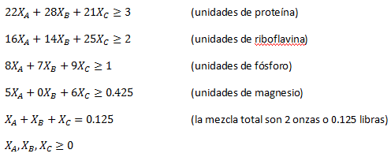
Restricciones

